Slide 1

PENGEMBANGAN MODEL ANALISIS RESIKO KESELAMATAN TRANSPORTASI UDARA TINGKAT ORGANISASI
STUDI KASUS ORGANISASI PERAWATAN PESAWAT DI INDONESIA
Oleh :
MELIA EKA LESTIANI
NIM : 34212303 Program Studi Transportasi Institut Teknologi Bandung mlestiani@yahoo.com

Slide 2
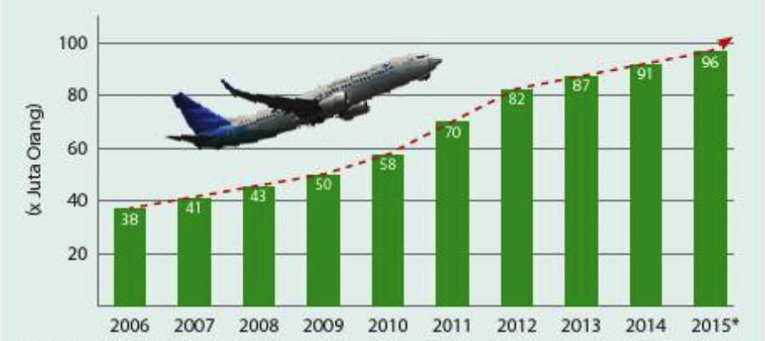
PENDAHULUAN
LATAR BELAKANG
Transportasi udara berperan penting dalam menjalankan mobilitas global masyarakat guna meningkatkan petumbuhan ekonomi di Indonesia.
Perusahaan MRO
(Maintenance, Repair, Overhaul)
Kajian faktor-faktor yang berpengaruh:
Aliandrina (2012) mengemukakan bahwa Dambier meneliti atas 239 kecelakaan di Jerman dari tahun 2004- 2006 dan menemukan 15% kontribusi organisasi atas kecelakaan.
Gaur menemukan kontribusi organisasi atas 48 kecelakaan penerbangan yang terjadi dalam kurun waktu 1990-1999 adalah 52.1% dengan unsafe supervision mencapai 25% di India
Li, Harris, dan Yu menemukan kontribusi organisasi 17,3% atas 41 kecelakaan penerbangan yang terjadi dari tahun 1996 hingga 2006 di Cina, salah satu jalur penerbangan yang padat.
Human Error yang terjadi merupakan kontribusi organisasi atau perusahaan.

Slide 3
PENDAHULUAN
Accident Rate pesawat udara tingkat dunia
Sumber : NLR Air Safety (2015)
Kecelakaan (accident) dan fatalitas pesawat udara di dunia
Sumber : Aviation Safety Network (2015)

Slide 4
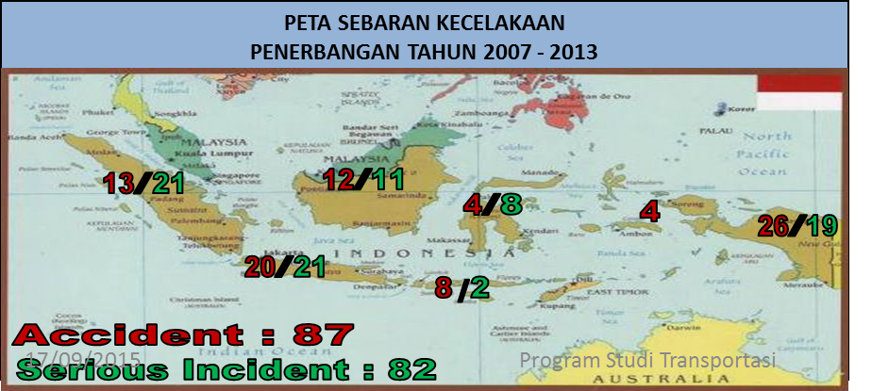
LATAR BELAKANG
PERSENTASE PERKIRAAN FAKTOR PENYEBAB KECELAKAAN PENERBANGAN TAHUN 2007-2017
(10 Februari 2017)
Sumber Daya Manusia (SDM) di Maskapai dan Perusahaan MRO di Indonesia masih bermasalah dan memerlukan peningkatan standar keselamatan penerbangan.
Munculnya penyebab teknis menunjukkan bahwa bidang pemeliharaan pesawat perlu mendapat perhatian karena berpotensi mengurangi tingkat keselamatan.

Slide 5
PERTANYAAN PENELITIAN
Apa saja faktor-faktor organisasi yang mempengaruhi risiko keselamatan organisasi transportasi amgkutan udara?
Bagaimana desain organisasi yang sebaiknya diakomodasi dalam model keselamatan organisasi berpengaruh pada kinerja dan keluaran keselamatan organisasi transportasi angkutan udara yang ada saat ini?
Bagaimana membangun model keselamatan organisasi dalam kerangka sistem keselamatan transportasi angkutan udara?
Apa alternatif kebijakan yang dapat diberikan dalam meningkatkan kinerja keselamatan organisasi transportasi angkutan udara?

Slide 6
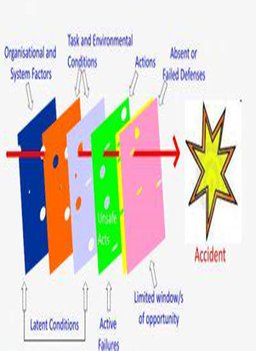
MODEL ANALISIS KECELAKAAN
Model Analisis Kecelakaan James Reason
Model evaluasi pertahanan proaktif BASI

Slide 7
MODEL OSTROFF et. al, 2003 (1)
Model Multi-Level
Budaya Organisasi dan Iklim (Ostroff et. al, 2003)

Slide 8
MODEL OSTROFF et. al, 2003 (2)
Penjelasan Singkat
Kekurangan Model Ini
Belum membuat hubungan teoritis antara aspek sosial dan aspek struktural.
Model heuristik untuk mencari budaya dan iklim dalam kerangka konseptual di tingkat agregat dan individu analisis.
Alat persepsi karyawan terhadap iklim dan sikap selanjutnya, tanggapan, dan perilaku yang dibentuk
Alasan Model Ini Sebagai Dasar
Terdapat hubungan teoritis antara budaya organisasi, struktur organisasi, dan iklim organisasi.
Berfokus pada aspek sosial atau struktural.

Slide 9
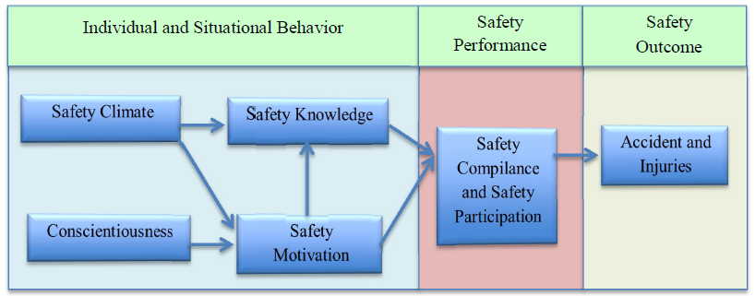
MODEL CHRISTIAN et. al, 2009 (1)
Model Keselamatan Kerja Christian et. al, 2009

Slide 10
MODEL CHRISTIAN et. al, 2009 (2)
Penjelasan Singkat
Kekurangan Model Ini
Faktor-faktor situasional yang mungkin menjadi moderator hubungan perbedaan individu (prediktor) dengan kecelakaan dan kriteria cedera belum dijelaskan.
Modifikasi model keselamatan kerja dari Neal dan Griffin (2004).
Alasan Model Ini Sebagai Dasar
Faktor perilaku dan situasi menunjukkan hubungan dengan keselamatan kerja.
Berdasarkan teori kinerja Campbell et al. (1993), yang mengidentifikasi tiga faktor penentu kinerja individu, yaitu pengetahuan, keterampilan, dan motivasi untuk kinerja.
Pekerja bisa dipilih, dilatih, dan didukung melalui iklim keselamatan positif untuk memaksimalkan motivasi keselamatan dan pengetahuan keselamatan, yang pada gilirannya menyebabkan perilaku yang aman dan menghasilkan lebih sedikit kecelakaan dan cedera.

Slide 11
MODEL USULAN DAN HIPOTESIS (1)
Model Ostroff et. al, 2003
Harapan Model Usulan:
Menguji hubungan yang disebabkan oleh faktor desain organisasi terhadap iklim keselamatan yang berhubungan dengan kinerja keselamatan dan hasil keselamatan.
Model Christian et. al, 2009
Penambahan Prinsip:
Prinsip Hofmann et al, 2003
Model Acuan:
➔ Ada hubungan positif antara Desain Organisasi dengan Iklim Keselamatan.
➔ Ada hubungan positif antara Iklim Keselamatan dengan Kinerja Keselamatan.
➔ Iklim keselamatan sebagai moderator menuju tujuan perilaku keselamatan.
➔ Dianggap mampu meningkatkan kinerja keselamatan.
➔ Ada hubungan negatif antara Kinerja Keselamatan dengan Keluaran Keselamatan.

Slide 12
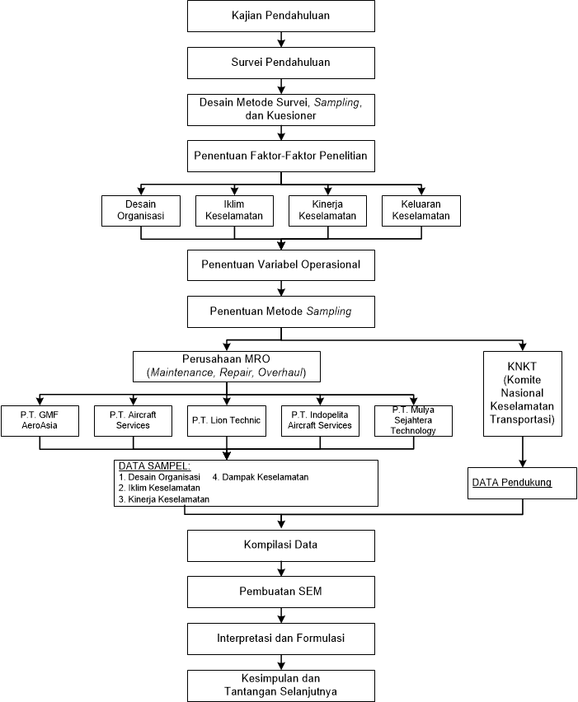
METODOLOGI PENELITIAN

Slide 13
MODEL USULAN DAN HIPOTESIS (1)
Model Usulan Lestiani, 2015
HIPOTESIS MODEL:
H1 : Desain Organisasi berpengaruh positif terhadap Iklim Keselamatan,
H2 : Iklim Keselamatan berpengaruh positif terhadap Kinerja Keselamatan
H3 : Kinerja Keselamatan berpengaruh negatif terhadap Hasil Keselamatan
H4 : Hubungan antara Desain Organisasi dengan Kinerja Keselamatan akan lebih kuat dengan moderator iklim keselamatan yang positif
H5 : Kinerja Keselamatan menjadi mediasi hubungan antara desain organisasi, iklim keselamatan dengan hasil keselamatan
H6 : Desain Organisasi berpengaruh positif terhadap Kinerja Keselamatan.

Slide 14
JUMLAH RESPONDEN PERUSAHAAN MRO (1)
DATA SAMPEL PERUSAHAAN MRO
(Maintenance, Repair, Overhaul)
P.T. GMF AeroAsia (P.T. GMF AA)
200 Responden
P.T. Aircraft Service (P.T. ACS)
30 Responden
P.T. Lion Technic (anak perusahaan Lion Air) PT BATAM AERO
30 Reponden
P.T. Indopelita Aircraft Service (P.T. IAS)
38 Responden
P.T. Mulya Sejahtera Technology (P.T. MSTech)
15 Responden
Jumlah pemegang Aircraft Maintenance Engineer Licence (AMEL) dan General License

Slide 15
PROFIL RESPONDEN
Gender
Pendidikan
POSISI KERJA
LAMA BEKERJA
IKUT PELATIHAN KESELAMATAN

Slide 16
PENGUMPULAN DATA
Desain Kuesioner
Desain Organisasi
Dimensi Struktural
Iklim Keselamatan
Komitmen dan kemampuan manajemen keselamatan kerja
Dimensi Kontingensi
Pemberdayaan manajemen keselamatan kerja
Keadilan manajemen keselamatan kerja
Komitmen pekerja terhadap keselamatan kerja
Prioritas keselamatan pekerja dan tidak ditoleransinya risiko bahaya
Pembelajaran, komunikasi, dan kepercayaan
Kepercayaan terhadap keefektifan sistem keselamatan kerja
Kinerja Keselamatan (Safety Performance)
Pengetahuan Keselamatan
TindakanTidak Aman
Perilaku Pelaporan Tindakan Tidak Aman
Dampak Keselamatan (Safety Outcomes)
Nilai jawaban dengan skala Likert
Nilai jawaban dengan skala Likert
Bentuk Data
[1] Tidak Pernah
[2] Jarang
[3] Sering
[4] Sangat Sering
[1] Sangat tidak setuju
[2] Tidak setuju
[4] Setuju
[5] Sangat setuju
[3] Ragu-ragu
[3] Terkadang

Slide 17
GAMBARAN ORGANISASI MRO
Hasil Wawancara
Formalisasi lebih ditekankan.
Besaran struktur desain divisional.
Organisasi yang dibuat berupa pembagian unit bisnis antara unit semi otonom dan divisi.
Kekuasaan berada di manajemen tengah karena sejumlah unit dikoordinasi secara sentral oleh pusat.

Slide 18
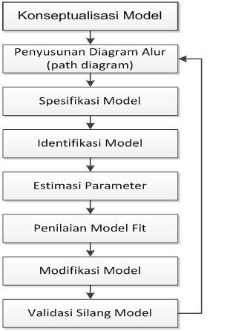
PENGUMPULAN DATA
ANALISIS SEM (Structural Equation Model)
Tahap Pengumpulan Data Lapangan
Data bengkel perawatan pesawat adalah desain organisasi dan iklim keselamatan.
Data maskapai adalah kinerja keselamatan (safety performance) dan Dampak keselamatan (safety outcome).
Tahap Kompilasi
Tahap Observasi
Data bengkel pesawat terbang adalah prosedur, jam kerja, tenggat waktu, dan jumlah personel yang tersedia.
Data struktur organisasi adalah tugas dan wewenang jabatan, tantangan lingkungan
Data operasional adalah jumlah kecelakaan kerja beserta akibatnya, jumlah personel yang ada, dan penanganan akibat kecelakaan kerja, baik di dalam organisasi maupun di lapangan

Slide 19
KESIMPULAN
Tujuan utama dari penelitian ini adalah untuk mengembangkan model yang menjelaskan hubungan design organisasi antara iklim keselamatan, perputaran karyawan, pengetahuan keselamatan, tindakan yang tidak aman, perilaku melaporkan, insiden, dan cedera di lingkungan perawatan penerbangan. Tujuan lainnya adalah untuk menyelidiki efek mediasi, jika ada, pergantian karyawan dan pengetahuan keselamatan pada hubungan antara iklim keselamatan dan dampak keselamatan.

Slide 20
Kesimpulan
Pengaruh organisasi signifikan menghasilkan iklim keselamatan, yang mempengaruhi tindakan teknisi yang tidak aman untuk perawatan pesawat udara. Hasil penelitian menunjukkan bahwa tindakan tidak aman pengaruh yang signifikan terhadap perilaku tidak melaporkan.
Peningkatan dampak keselamatan akan terjadi dengan semakin banyak penyimpangan peraturan keselamatan yang tidak diikuti.
Efek tindakan tidak aman dalam melaporkan, adalah perilaku tidak aman yang signifikan dan konsisten dengan hasil Fogarty (2003).
Penggantian Karyawan berpengaruh pada pengetahuan keselamatan

Slide 21
RISET SELANJUTNYA
Melakukan penelitian iklim keselamatan kepada segmen profesional lain di bidang penerbangan, misalnya; personil pilot, personil ATC. personil FA, dan personil teknik.
Melakukan penelitian iklim keselamatan kepada segmen AOC lain, yaitu; AOC 135 dan AOC 91

Slide 22
Acknowledgements
The author gratefully acknowledges the contribution of Dean of School of Architecture, Planning and Policy Development, Dean of Faculty of Industrial Technology, Bandung Institute of Technology, Indonesia dan their colleagues for the support and direction that have significantly contributed to the quality of this study.

